Slide 1
Воображение и упражнения для его развития

Slide 2
Воображе́ние — способность человека к спонтанному возникновению или преднамеренному построению в сознании образов, представлений, идей объектов, которые в опыте в целостном виде не воспринимались или не могут восприниматься посредством органов чувств (как, например, события истории, предполагаемого будущего, явления не воспринимаемого или мира, не существующего вообще - сверхъестественные персонажи сказок, мифов и пр.); способность сознания создавать образы, представления, идеи и манипулировать ими; играет ключевую роль в следующих психических процессах: моделирование, планирование, творчество, игра, память. В широком смысле, всякий процесс, протекающий «в образах» является воображением.

Slide 3
Классификация процессов воображения: 1.По результатам: а) Репродуктивное воображение (воссоздание действительности такой, какая она есть) б) Продуктивное (творческое) воображение: с относительной новизной образов; с абсолютной новизной образов. 2.По степени целенаправленности: а) активное (произвольное) — включает воссоздающее и творческое воображение; б) пассивное (непроизвольное) — включает непреднамеренное и непредсказуемое воображение. 3.По виду образов: а) конкретное; б) абстрактное.

Slide 4
Способы развития воображения: 1. Обогащение опыта восприятия, т.к. воображение оперирует материалом, полученным при восприятии реальных объектов. 2. Развитие речи, т.к. она позволяет поименовать элементы образа, переставить их, поменять местами, увеличить, умножить, оформить замысел, обмениваться идеями. 3. Поддержка спонтанного и организованного творчества — рисования, простейшего музицирования, придумывания сказок, небылиц. 4. Поддержка и обогащение игр, т.к. игра занимает промежуточное положение между реальностью и воображением, дает опыт для построения адаптивной связи воображения и реальности. 5. Методические приемы — словесные игры, дорисовывание картинок, сочинение сюжетов, применение и сочетание необычных техник, материалов рукоделия и т.д.

Slide 5
Теперь, несколько различных практических упражнений для развития воображения:

Slide 6
1. Закройте глаза. Подумайте об одном из предметов, находящихся в помещении. Не открывая глаз, перечислите как можно больше признаков и свойств этого предмета. Откройте глаза и запишите все, что запомнили, по-прежнему не глядя на предмет.

Slide 7
2. Выберите стихотворение, которое вам нравится. Используйте его последнюю строку, как первую строку в стихотворении собственного сочинения.

Slide 8
3. Напишите рассказ, начинающийся словами «Однажды у меня была возможность… но, я ее упустил».

Slide 9
4. Дорисуйте линии и фигуры так, чтобы получился лес с его обитателями.

Slide 10
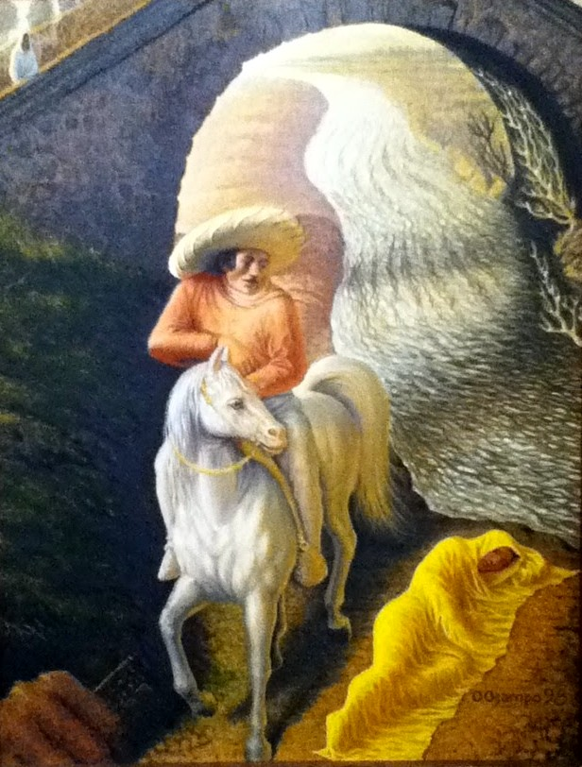
5. Внимательно присмотритесь к следующим картинкам

Slide 12
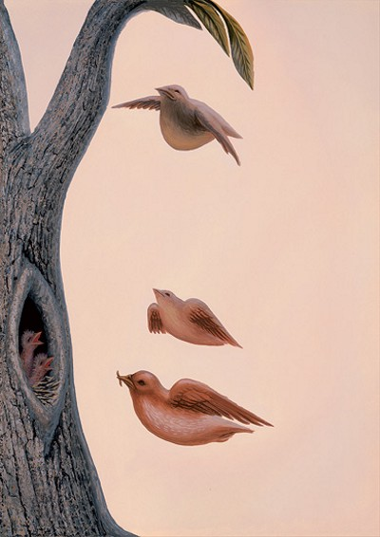

Slide 13
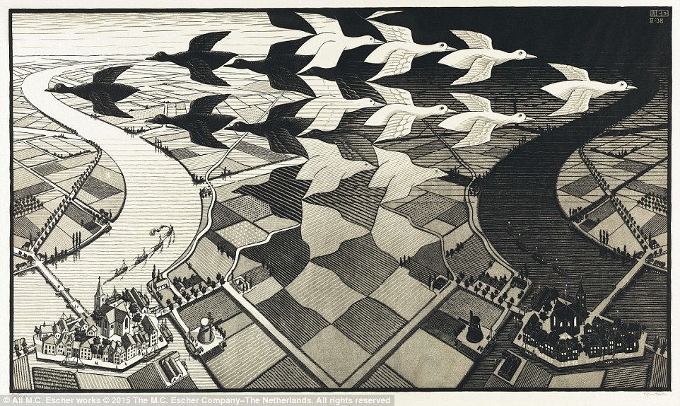

Slide 14
Развитие воображения – процесс творческий, интересный и сложный. Мы уже отметили, что образ и мысль – неразрывное целое, а само человеческое воображение связано с мышлением теснейшими узами. Следовательно, любое упражнение, направленное на развитие мышления, поможет и становлению воображения. Творческое же воображение подразумевает еще и воспитание самостоятельной личности, ибо предполагает создание новых, оригинальных, не имеющих аналогов вещей, образов или признаков.

Slide 15
Спасибо за внимание

